Slide 1
第16章 软测量

Slide 2

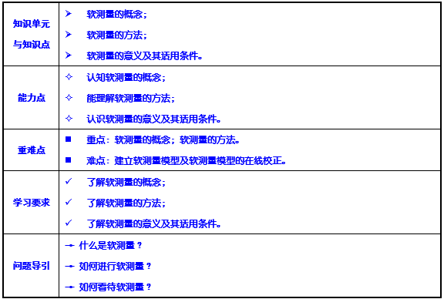

Slide 3
16.1 概述
到目前为止，在实际生产过程中，存在着许多因为技术或经济原因无法通过传感器进行直接测量的过程变量，如精馏塔的产品组分浓度、生物发酵罐的菌体浓度、高炉铁水中的含硅量和化学反应器中反应物浓度、转化率、催化剂活性等
传统的解决方法有两种：一是采用间接的质量指标控制，如精馏塔灵敏板温度控制、温差控制等，存在的问题是难以保证最终质量指标的控制精度；二是采用在线分析仪表控制，但设备投资大、维护成本高、存在较大的滞后性，影响调节效果
软测量技术应运而生

Slide 4
软测量（soft-sensing）概念
就是选择与被估计变量相关的一组可测变量，构造某种以可测变量为输入、被估计变量为输出的数学模型，通过计算机软件实现对无法直接测量的重要过程变量的估计
软测量的基本思想是把自动控制理论与生产工艺过程知识有机结合起来，应用计算机技术，对于一些难于测量或暂时不能测量的重要变量（主导变量），选择另外一些容易测量的变量（辅助变量），通过构成某种数学关系来推断和估计，以软件来代替硬件功能
软测量是一种利用较易在线测量的辅助变量和离线分析信息去估计不可测或难测变量的方法；以成熟的传感器检测为基础，以计算机技术为核心，通过软测量模型运算处理而完成

Slide 5
16.2 软测量的方法
16.2.1 选择辅助变量
  辅助变量的选择一般取决于工艺机理分析
  辅助变量的选择包括变量的类型、变量的数目和检测点位置的选择三个方面，它们相互关联，并由过程特性所决定

Slide 6
16.2.2处理输入数据
软测量的输入数据处理包括换算和数据误差处理两个方面
换算不仅直接影响过程模型的精度和非线性映射能力，还影响着数值优化算法的运行效果。测量数据的换算包括标度、转换和权函数三个方面
数据误差处理主要针对随机误差和粗大误差

Slide 7
16.2.3建立软测量模型
软测量模型是在深入理解过程机理基础上，建立的适用于估计的模型，这是软测量的核心
软测量模型不同于一般意义下的数学模型，强调的是通过辅助变量来获得对主导变量的最佳估计
机理建模、统计回归建模和人工神经网络建模等

Slide 8
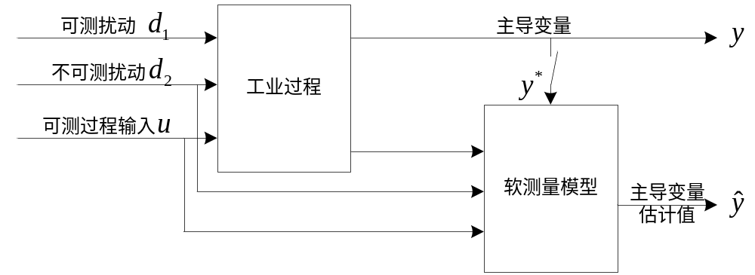

Slide 9
16.2.4 软测量模型的在线校正
将按照上述方法建立的软测量模型直接应用于工业生产过程的实时控制，由于过程的时变性，不可避免地要产生一定的偏差，这将造成软测量模型的估计偏差
必须对建立的软测量模型进行在线校正，以使其适应过程操作特性的变化和生产工况的变迁
软测量模型的在线校正必须注意过程测量数据与实验室人工分析数据在时序上的匹配，根据实验室人工分析值对软测量模型进行校正，通过在线校正并不断与目标控制结果相比较，力争达到理想的控制效果
  定时校正
  满足一定条件的校正

Slide 10
16.3 软测量的意义
能够测量目前由于技术或经济的原因无法或难以用传感器直接检测的重要的过程参数
打破了传统单输入、单输出的仪表格局
能够在线获取被测对象微观的二维/三维时空分布信息，以满足许多复杂工业过程中场参数测量的需要。
可在同一仪表中实现软测量技术与控制技术的结合
便于修改
有助于提高控制性能

Slide 11
软测量的适用条件
无法直接检测被估计变量，或直接检测被估计变量的自动化仪器仪表较贵或维护困难；
通过软测量技术所得到的过程变量的估计值必须在工艺过程所允许的精确度范围内；
能通过其他检测手段根据过程变量估计值对系统数学模型进行校验，并根据两者偏差确定数学模型是否需要校正；
被估计过程变量应具有灵敏性、精确性、鲁棒性等特点

